Slide 1



Análise de Sistemas
Transformação Digital no Setor Automóvel
Alunos: Rui Albuquerque (110509), Ellen Sales (117450), João Leite (119859), Paulo Lacerda (120202)
Data: 24/02/2025

Slide 2

Introdução e Contexto
Introdução ao AutoHub
Problemas no mercado atual
O AutoHub é uma plataforma/empresa digital inovadora desenvolvida para revolucionar a forma como os serviços automóveis são prestados e geridos. Através da integração de tecnologia, oferece aos utilizadores uma forma eficiente e transparente de encontrar, marcar e pagar os serviços automóveis.
Atualmente, o mercado de serviços automóveis apresenta diversos desafios:
Falta de transparência nos preços e qualidade dos serviços.
Dificuldade na comparação de oficinas e prestadores de serviço.
Processo de agendamento manual e muitas vezes demorado.
Pouca digitalização e integração com métodos modernos de pagamento.

Slide 3

Visão Geral do Sistema
1
Pesquisa e marcação de serviços
2
Sistema de avaliações e feedback
Os utilizadores podem procurar oficinas e agendar serviços diretamente na plataforma.
Os clientes podem avaliar os serviços prestados, garantindo maior transparência e qualidade.
3
Integração com pagamentos digitais
4
Atendimento de emergência 24/7
Pagamentos seguros via cartão de crédito, MB WAY e outras soluções digitais.
Acesso rápido a serviços de reboque e assistência rodoviária (abastecimento)

Slide 4



Análise do Mercado e Público-Alvo
Condutores urbanos
Tendências do setor automóvel
Pessoas que procuram conveniência e rapidez na gestão da manutenção dos seus veículos.
2
Aumento da procura por serviços online e mobile. Crescente exigência por transparência e comparação de preços. Integração de pagamentos digitais e serviços on-demand.
1
Oficinas e prestadores de serviço
3
Empresas que desejam modernizar a sua abordagem e captar mais clientes através do digital.

Slide 5

Diferencial Competitivo
Critério
Mercado Atual
AutoHub
Acesso a serviços
Fragmentado e pouco digital
Centralizado e 100% online
Transparência
Preços pouco claros
Comparação direta e avaliações
Conveniência
Marcação manual e demorada
Agendamento rápido via app/web
Atendimento de emergência
Pouca disponibilidade
Serviço 24/7 integrado

Slide 6
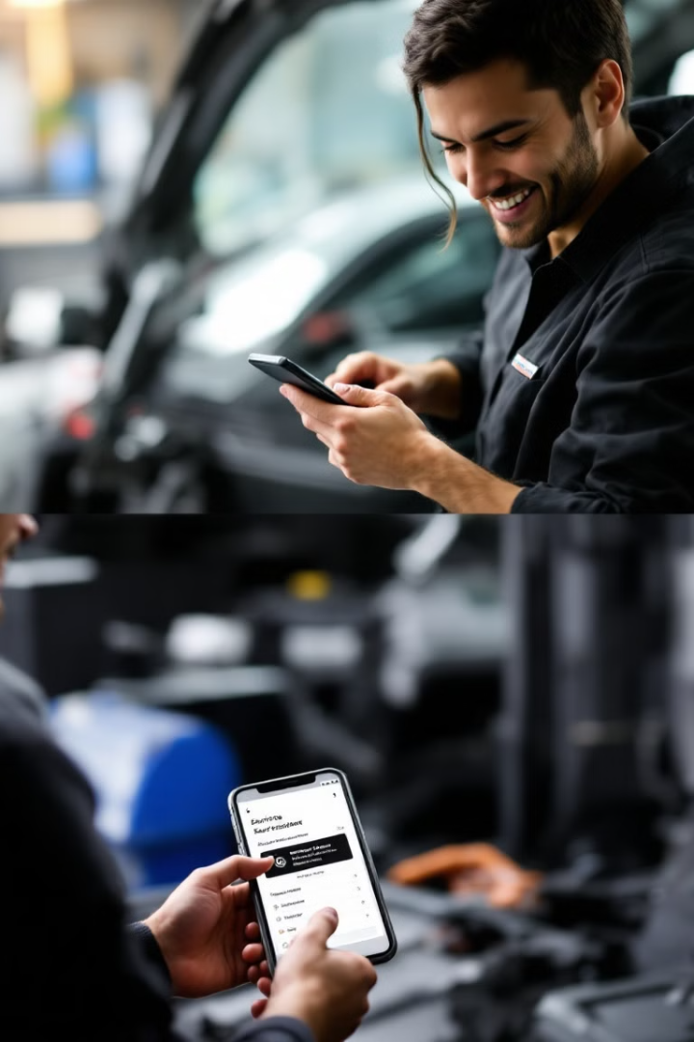


Casos de Utilização
Utilizador Final (Condutor)
Regista-se na plataforma.
Pesquisa oficinas ou serviços específicos.
Compara preços e avaliações.
Agenda um serviço e escolhe o pagamento.
Avalia a experiência.
Prestador de Serviço (Oficina ou Mecânico)
Regista-se e cria um perfil.
Define serviços e preços.
Recebe pedidos de agendamento.
Executa o serviço e recebe o pagamento.
Ganha visibilidade através de avaliações positivas.

Slide 7




Arquitetura do Sistema
Frontend
1
Aplicação web e mobile responsiva e intuitiva.
Backend
2
Processamento de agendamentos e gestão de utilizadores.
Base de Dados
3
Armazena informações de utilizadores, serviços e avaliações.
APIs Externas
4
Integração com métodos de pagamento online e serviços de mapas.

Slide 8

Roadmap de Implementação
1
Fase 1 – Produto mínimo viável
Desenvolvimento das funcionalidades essenciais. Testes com um grupo restrito de utilizadores. Ajustes com base no feedback inicial.
2
Fase 2 – Expansão e Integrações
Lançamento oficial da plataforma. Parcerias com oficinas e seguradoras. Integração com mais métodos de pagamento.
3
Fase 3 – Escalabilidade e Automação
Introdução de inteligência artificial para recomendações personalizadas. Expansão geográfica para novas cidades e regiões. Desenvolvimento de funcionalidades adicionais.

Slide 9

Benefícios e Impacto
Para os Clientes
Para os Prestadores de Serviço
Acesso fácil a oficinas e serviços automóveis.
Maior visibilidade e atração de novos clientes.
Melhor experiência com comparação de preços e avaliações.
Gestão simplificada de marcações e pagamentos.
Reputação baseada em avaliações de clientes.
Agendamento rápido e pagamentos digitais.

Slide 10

Conclusão e Próximos Passos
Conclusões Finais
A plataforma resolve problemas críticos do setor, como falta de transparência e dificuldade no acesso a serviços. O modelo de funcionamento beneficia tanto consumidores como prestadores de serviço.
Próximos Passos
Finalizar testes e ajustes no sistema. Lançamento oficial e expansão gradual. Recolha contínua de feedback para melhorias futuras.
Potencial de Mercado
Com esta estratégia bem definida, o AutoHub tem o potencial de se tornar uma referência no mercado de serviços automóveis.

